Slide 1

Salida de Vehículo
Juan Bernal
Verónica Cereceda
Alvaro Monsalve
Yaii Selti

Slide 2
CONTEXTO DEL CASO
El Sistema surge como solución a los problemas que enfrenta actualmente el Servicio Nacional de Aduanas en los pasos fronterizos, tales como extensos tiempos de espera, trámites manuales y baja integración entre los distintos organismos involucrados. El objetivo del sistema es digitalizar y optimizar los procesos relacionados con la entrada y salida temporal de vehículos, control de pasajeros y validación documental, permitiendo una gestión más ágil, segura y eficiente.

Slide 3
DISEÑO DE PROTOTIPO
El propósito de este prototipo es representar visualmente la funcionalidad del sistema orientada al proceso de registro de salida de vehículos, detallando las diferentes vistas e interacciones que corresponden a los perfiles clave involucrados: viajero, fiscalizador y jefe de aduana. A través de este diseño preliminar, se busca mostrar de forma clara y estructurada las opciones disponibles para cada usuario, según su rol y nivel de autorización dentro del flujo operativo.

Slide 4
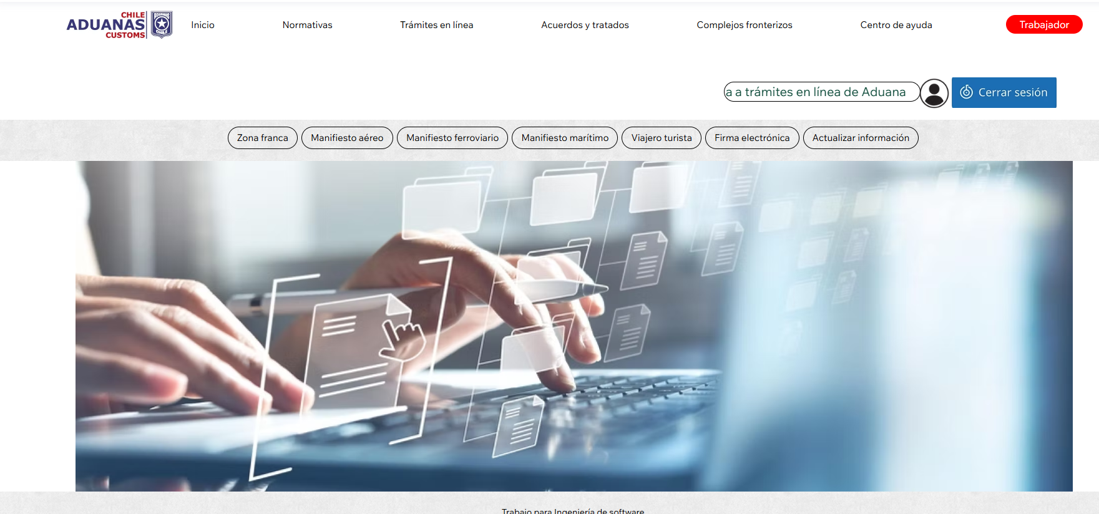
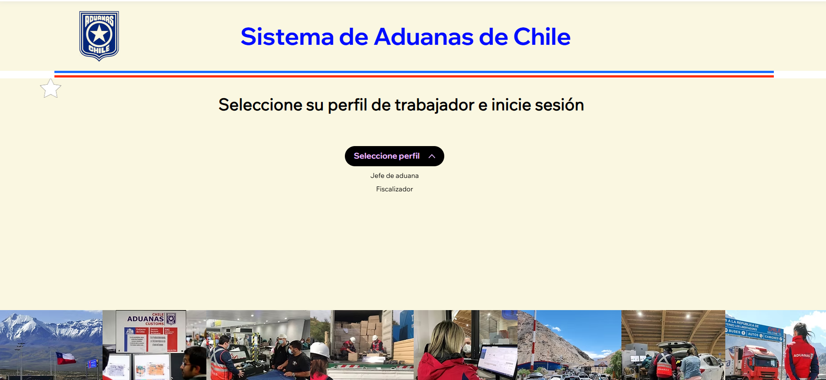
DISEÑO DE PROTOTIPO
Vista Viajero-Turista
Vista Trabajador
https://mockupaduana.wixstudio.com/aduana

Slide 5
Evaluación de calidad basada en heurística de Nielsen
El propósito de esta evaluación es analizar el nivel de cumplimiento, con el fin de identificar fortalezas y posibles áreas de mejora. A través de criterios definidos, se verifica la coherencia del diseño, la eficiencia en la interacción, la prevención de errores y la facilidad de uso general para distintos perfiles de usuarios.
Esta revisión permite evidenciar el impacto de cada aspecto evaluado sobre la experiencia del usuario, clasificando la gravedad de los problemas detectados y orientando la priorización de futuras mejoras. El análisis busca asegurar que el sistema sea intuitivo, accesible y eficiente, alineado con las mejores prácticas de diseño centrado en el usuario.

Slide 6
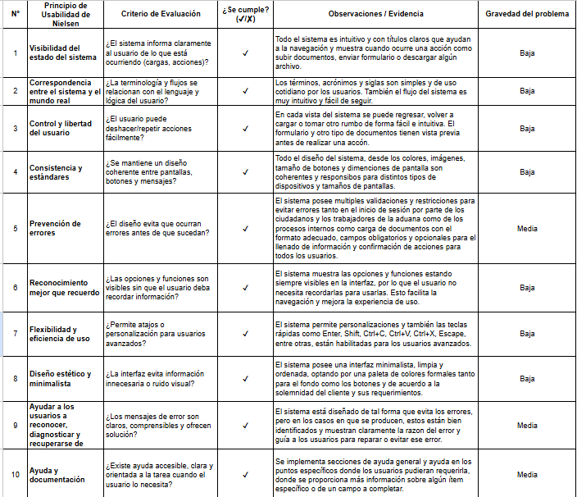
Evaluación de calidad basada en heurística de Nielsen

Slide 7
Herramienta y Práctica de Control de Versiones
Para gestionar correctamente la evolución del sistema y mantener respaldo de los cambios en la documentación y el desarrollo, se utilizó la plataforma GitHub como herramienta principal de control de versiones.
La práctica utilizada fue el versionado semántico, una estrategia que permite identificar fácilmente el tipo y alcance de los cambios realizados en la documentación.

Slide 8
Justificación
Se eligió GitHub y el versionado semántico:
Facilita el seguimiento del progreso de la documentación, permitiendo saber con claridad qué se modificó y cuándo.
Mejora la organización del trabajo en equipo, evitando confusiones entre versiones y garantizando que todos trabajen sobre la versión correcta.
Permite mantener trazabilidad completa de todas las modificaciones, algo clave en proyectos que evolucionan constantemente.
Refleja profesionalismo y buenas prácticas, ya que se alinea con estándares comunes en el desarrollo de software, facilitando revisiones, entregas y auditorías.

Slide 9
CONCLUSIÓN
El Sistema Aduanero representa una solución efectiva para modernizar los procedimientos en los pasos fronterizos, reduciendo tiempos de espera, eliminando trámites manuales y mejorando la interacción entre ciudadanos y organismos públicos.

Slide 10

THANK YOU

